Slide 1
Организация шин
Шина - подсистема, служащая для передачи данных между функциональными блоками прибора. В устройстве шины можно различить механический, электрический (физический) и логический (управляющий) уровни

Slide 2
Электрический уровень шины
-Общий коллектор
-Z-формирователи

Slide 3
Шина ОК
+5В
R
&
1
. . .
. . .
&
1
C_{ПАР}

Slide 4
Эквивалентная схема ОК (1)
+5В
R
Iвх
Rвх1
Rутечки
Rвх1
Iутечки
. . .
. . .
Rутечки
Rвх1
C_{ПАР}

Slide 5
Эквивалентная схема ОК (0)
+5В
+5В
+5В
+5В
+5В
R
Rутечки
Iвх
Rвх0
Iутечки
. . .
. . .
Iвх
+5В
Rвых
Rвх0
Iвых
C_{ПАР}

Slide 6
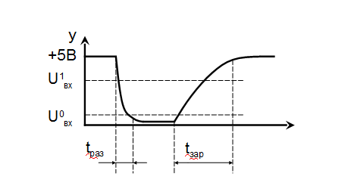

Slide 7
Расчет сопротивления
U_{ИП}^{мин} – U₁^{мин}
U_{ИП}^{макс} – U₀^{макс}
>=R>=
N*I_{ут}¹⁺n*I_{вх}¹
I_{вых}⁰+(N-1)*I_{ут}⁰ – n*I_{вх}⁰
t^{0,1} ≈ 0,8RC_{ПАР}

Slide 8
Шина с Z состоянием
&
Iвых
1
Iвх
. . .
. . .
&
1
Iу
C_{ПАР}

Slide 9
КР1533АП3
1
2
3
4
EO
BF
Z
1
2
3
4
~EO=0
Y=~I
I_{a}
Y_{a}
~EO=1
Y=Z
1
2
3
4
EO
BF
Z
1
2
3
4
I_{b}
Y_{b}

Slide 10
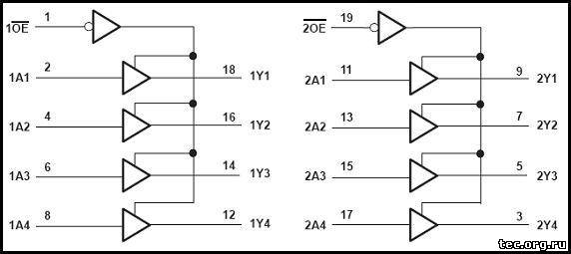
КР1533АП3

Slide 11
КР1533АП6
A
0
1
2
3
4
5
6
7
E_{AB}
EO
BF
B
0
1
2
3
4
5
6
7
Входы |  | Выходы
~EO | E_{AB} | A_{n} | B_{n}
0 | 0 | A=B | Вход
0 | 1 | Вход | B=A
1 | X | Z | Z

Slide 12
Схема АП6
&
&
E_{AB}
~EO
A0
B0

Slide 13
Пример устройства на шине

Slide 14
Преобразование с использованием микросхемы с открытым стоком
+5В
&
ЛА10

